Slide 1

Bijzondere woonvormen
Max Huber
Dieke van Ewijk
Lectoraat Wonen en Welzijn
Hogeschool Utrecht

Slide 2


Onderzoek naar de transitie van opvang naar Wonen Eerst in Nederland

Slide 3
Onderzoeksopzet Passende huisvesting in bijzondere woonvormen
Onderzoeksdoelen:
Evaluatie van de behoefte aan en het bestaande aanbod van bijzondere woonvormen
Creatie van ontwerpprincipes
Centrale vraag verkenningsfase:
Welke bijzondere woonvormen missen en welke goede voorbeelden van bijzondere woonvormen zijn er?
Op basis van:
Gesprekken met sleutelfiguren, o.a. vanuit Mind, VNG, Valente, zorgkantoren, ervaringskenners, belangenbehartigers en woonzorgaanbieders.
Documentenanalyse van eerdere verkenningen.

Slide 4
Verkennende fase afgerond: Welke bijzondere woonvormen missen en welke goede voorbeelden van bijzondere woonvormen zijn er?
Gesprekken met sleutelfiguren, o.a. vanuit Mind, VNG, Valente, zorgkantoren, ervaringskenners, belangenbehartigers en woonzorgaanbieders.
Documentenanalyse van eerdere verkenningen.

Slide 5

Definitie Bijzondere Woonvormen
Plekken waar mensen wonen met fysieke nabijheid van begeleiding en nabijheid van andere bewoners met soortgelijke zorg cq begeleidingsbehoefte.
Specifiek focus op permanente huisvesting met passende ondersteuning om woonstabiliteit te vergroten.
Gefinancierd uit Wmo, Wlz, Wfzo en soms (gedeeltelijk) uit Zvw.
Notes:
Zijn er ook voor jongeren, ouderen en mensen met een verstandelijke beperking, wij richten ons op volwassenen waar psychosociale, psychiatrische en/of verslavingsproblemen op de voorgrond staan

Slide 6

Aantallen
30.000 mensen met Wlz-ggz-wonen indicatie (peildatum 2023)
26.000 mensen met Wmo-beschermd wonen indicatie (idem)
Onbekend aantal mensen leeft op straat of in een niet voor wonen bedoelde plek, verblijft in detentie, in een kliniek of in de maatschappelijke opvang vanwege ontbreken van passende bijzondere woonvorm.
Notes:
Zijn er ook voor jongeren, ouderen en mensen met een verstandelijke beperking, wij richten ons op volwassenen waar psychosociale, psychiatrische en/of verslavingsproblemen op de voorgrond staan

Slide 7
Toegang tot bijzondere woonvormen
Gaat moeizaam, wat leidt tot dakloosheid
Er zijn (te) lange wachtlijsten
Wensen en behoeften worden onvoldoende meegenomen
Sommige ondersteuningsvragen vallen tussen verschillende financieringsvormen
Veel nadruk op exclusiecriteria, zoals: problemen zijn te licht of juist te zwaar, de combinatie van problemen is niet passend

Slide 8

Wat willen bewoners?
Belangrijk uit principieel perspectief (regie) én uit zorginhoudelijke perspectief (betere plaatsing).
Er is relatief weinig aandacht voor in praktijk, beleid en onderzoek.
Groot deel van mensen wil eigen woning, vanwege privacy en zelfstandigheid.
Kleiner deel wil bijzondere woonvorm vanwege bescherming, sociale steun en professionele nabijheid.
Substantieel deel van bewoners ook binnen bijzondere woonvorm zelfstandigheid (ander deel vindt zelfstandigheid minder belangrijk).

Slide 9
Generiek of specifiek aanbod?
Pleidooi om basiskwaliteit van bijzondere woonvormen te versterken, zodat die voor veel mensen geschikt zijn.
Maar ook: complexere ondersteuningsvragen passen niet binnen bestaand aanbod .
Paradox: divers aanbod is wenselijk zodat beter aangesloten kan worden bij voorkeuren en behoeften van bewoners, maar maakt het aanbod ook onoverzichtelijk en bevordert exclusie.

Slide 10
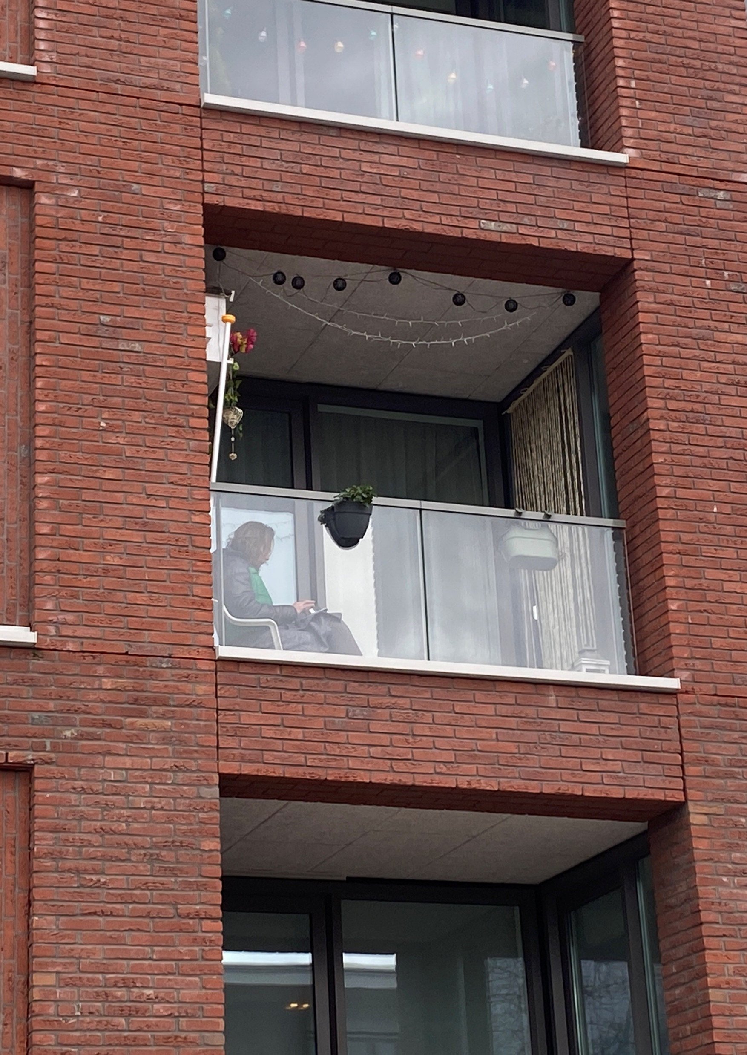
Kleinschalig
Brede wens voor kleinschalige woongroepen van circa acht bewoners, eigen sanitair, eventueel eigen kitchenette, weinig prikkels en nabije begeleiding.
Veel bijzondere woonvormen zijn nu groter: 30 tot 50 bewoners die met elkaar voorzieningen en gemeenschappelijke ruimtes delen.
Als woonvormen kleinschaliger zijn, kunnen meer mensen die prikkelgevoelig zijn, daar ook een passende plek vinden.

Slide 11
Nabijheid van zorg
Betrokkenheid van verschillende expertises vanuit de zorg nodig, om woonstabiliteit te realiseren, o.a. psychiatrie, verslaving of verstandelijke beperking.
Scheiden van wonen en zorg draagt voor sommige mensen juist bij aan dakloosheid.
Door intensievere samenwerking tussen woonzorgaanbieders en ggz-organisaties, ontstaat mogelijkheid om voor meer mensen passende huisvesting te realiseren, binnen bestaande en nieuwe bijzondere woonvormen.

Slide 12

Specifieke woonzorgvragen
Combinatie van wonen met nabij behandelaanbod
Expertise over complex gedrag met veiligheidsrisico
Harm reduction en (op weg naar) abstinentie
Cognitieve beperking (aanleg en/of later ontwikkeld)
Geclusterd/gemengd wonen in de wijk met nabije ondersteuning
Skaeve Huse
Respijthuizen
Notes:
Zijn er ook voor jongeren, ouderen en mensen met een verstandelijke beperking, wij richten ons op volwassenen waar psychosociale, psychiatrische en/of verslavingsproblemen op de voorgrond staan

Slide 13

Andere vragen uit onze verkenning:
Hoe creëren we een scala aan vormen, met variatie in opzet en specifieke woonzorg-vragen, in plaats van strak onderscheiden woonconcepten?
Hoe moeten we omgaan met het scheiden van wonen en zorg versus nabijheid van zorg?
Wat is de definitie van (zelfstandig) wonen: altijd een eigen voordeur, eigen voorzieningen?
Na hoeveel tijd verandert verblijf in wonen? En wat betekent dat dan in juridische zin?

Slide 14
Inhoudelijke opzet verdiepingsfase:
Aandacht voor de fysieke, juridische en sociale inrichting
Focus op:
Hoe wordt vormgegeven aan passende huisvesting?
Hoe wordt bijgedragen aan levenskwaliteit?
Ook aandacht voor: bestuurlijke inbedding (randvoorwaarden), destigmatisering & maatschappelijke kosten en baten
Beschrijving van circa 5 woonvormen en formuleren van overkoepelende inzichten

Slide 15
Vragen?
Wat valt op?
Wat mist?
Tips voor verdiepingsfase?

